Slide 1
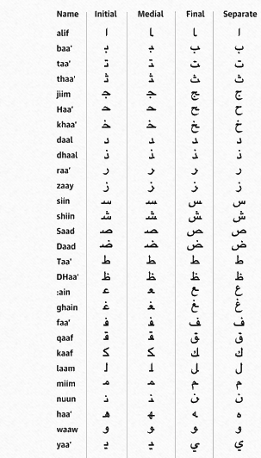

Arabština
klasická arabština × MSA ×
arabské nářeční kontinuum
  chronologické vymezení
    historický kontext
písmo
  arabské písmo
    písmena
    diakritika a vokalizace
  latinka
    maltština
    arabizi

Slide 2
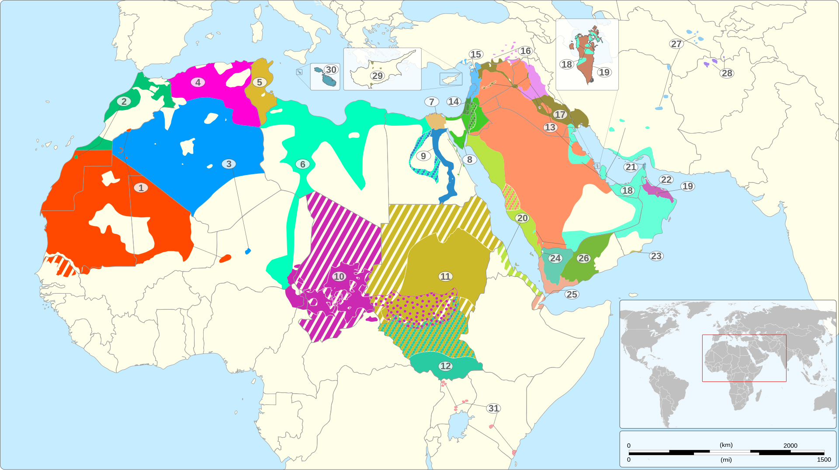
Arabské nářeční kontinuum
nářečí
  východní (Mašrek) / al-ʿāmmiyya الْعَامِّيَّة
    irácká arabština
    hidžázská arabština
    jemenská arabština
    egyptská arabština (> súdánská, čadská arabština)
    levantská nářečí
    východní beduínské dialekty
  západní (Maghreb) / ad-dārija الدَّارِجَة
    alžírská arabština
    marocká arabština
    tuniská arabština
    libyjská arabština
    západní beduínské dialekty
  ?maltština (< sicilská arabština †)
al-fuṣḥā الْفُصْحَى
  klasická arabština
  moderní standardní arabština

Slide 3
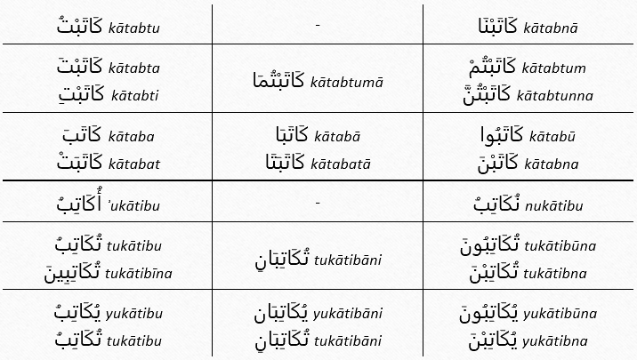
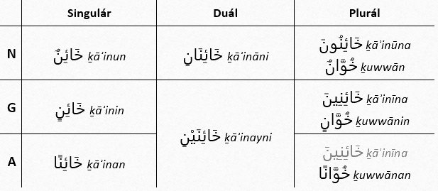
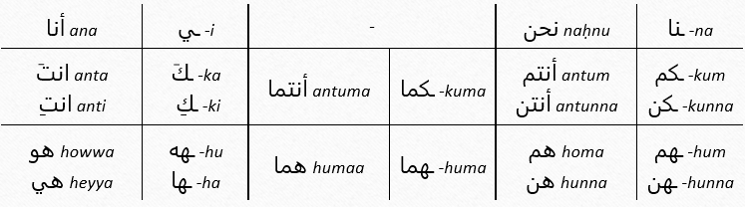

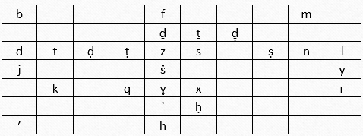
al-fuṣḥā الْفُصْحَى
fonologie
  vokalický inventář
  konsonantický inventář
gramatika
  nominální flexe
    dva rody
    tři čísla
    tři pády*
    ne/určitost
    status constructus
  verbální flexe

Slide 4


Ukázky

Slide 5
Arabské nářeční kontinuum
nářečí
  východní (Mašrek)
  al-ʿāmmiyya الْعَامِّيَّة
  západní (Maghreb)
  ad-dārija الدَّارِجَة
vliv původních a okolních jazyků
inovace
  fonetické inovace
  gramatické inovace

Slide 6
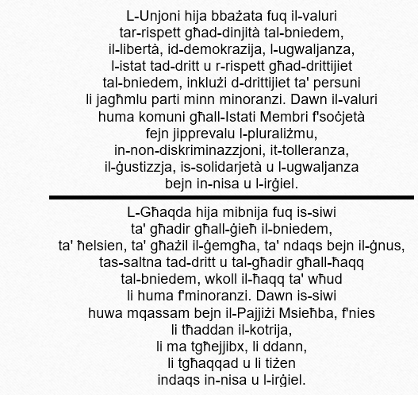
Maltština
jazyk × dialekt
specifika
  převážně západní nářeční inovace
  silný cizí vliv
pozdní oficiální psaná forma
  úřední jazyk až od 1934
    spolu s angličtinou

Slide 7
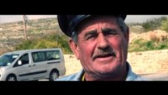
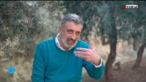
Ukázky
(bez titulků, ale o dost lépe slyšet vliv italštiny)

